Slide 1
FNAF : Last night at FERI
Ekipa:
Alex Lackovič
Žan Gomboc
Jure Zrim

Slide 2
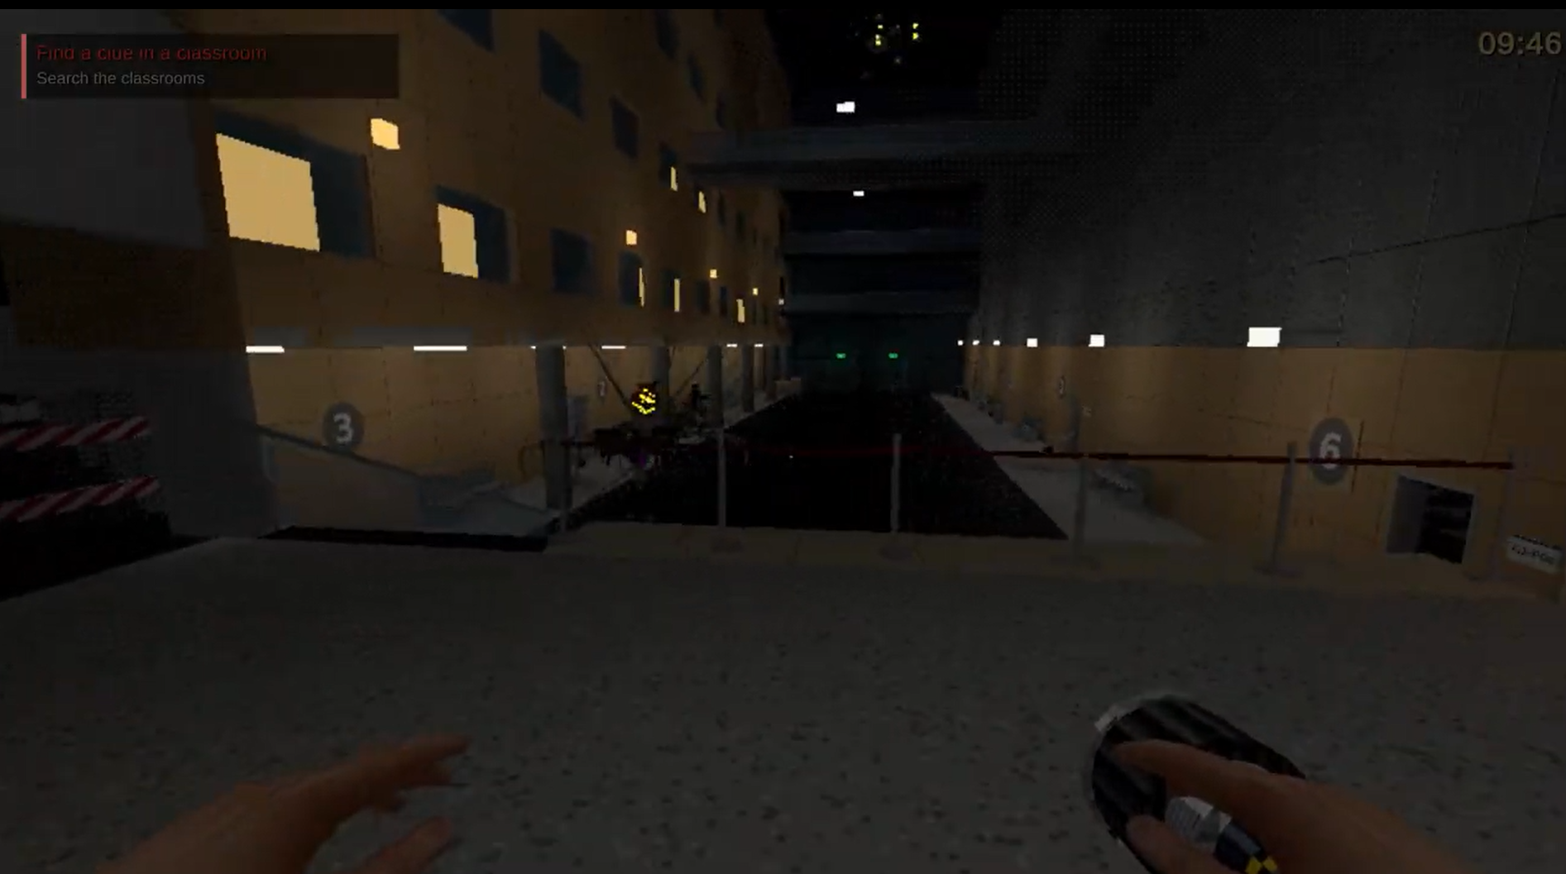
Koncept in interpretacija teme
Pobeg iz srhljivega FERI-ja
Srhljivo okolje po katerem se pomika igralec.
Uporaba “Bugov” za končanje igre

Slide 3
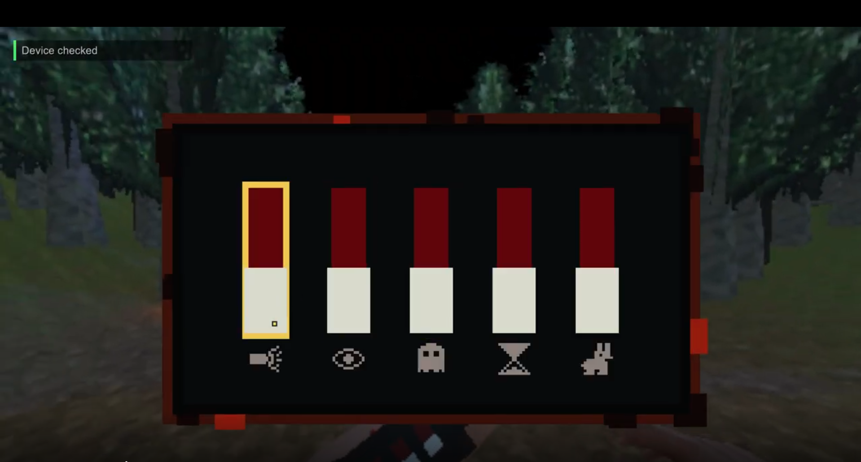
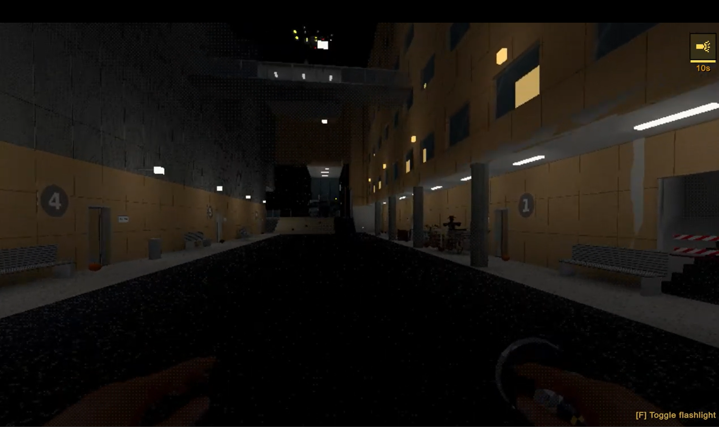
Ključne mehanike
Glavna funkcionalnost:
  Vmesnik za uporabljanje “Buggov”
Pogled igranja
  First-person pogled na igro

Slide 4
Prikaz gameplay
https://drive.google.com/drive/folders/1UNRf5CnlIT0SPNXWsu_FA8mbes1Ri2e-?usp=sharing

Slide 5
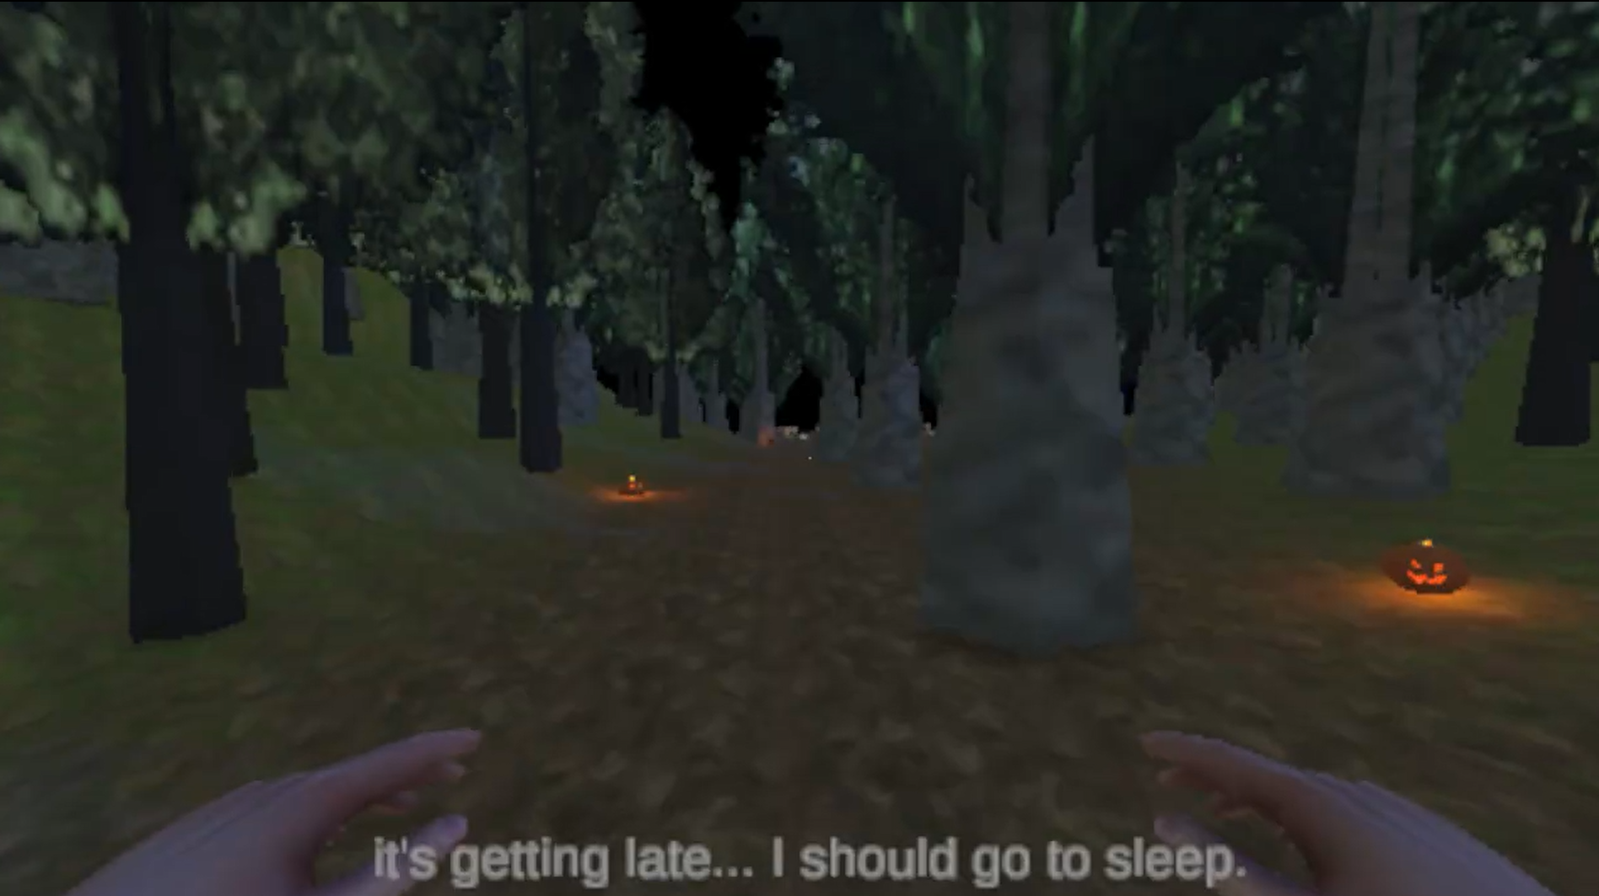
Zanimivosti
PS1 izgled igre
Vizualni izgled igre in emerzija

Slide 6

Transparentnost uporabe AI in assetov
Preveč ambiciozen načrt za igro
Uporaba za pisanje nekaj zahtevnejših skript
Glasba in efekti so bili pobrani iz Youtube
Assets, nekaj sami, nekaj AI, nekaj brezplačnih

Slide 7
HVALA ZA POZORNOST

